Slide 1







UBND QUẬN LONG BIÊN
TRƯỜNG MẦM NON PHÚC LỢI
Xác định phía trên, phía dưới,phía trước, phía sau của người khác
Giáo viên: Bùi Thị Thùy Dương

Slide 2


Trò chơi : Hãy làm theo tôi

Slide 3


Slide 6
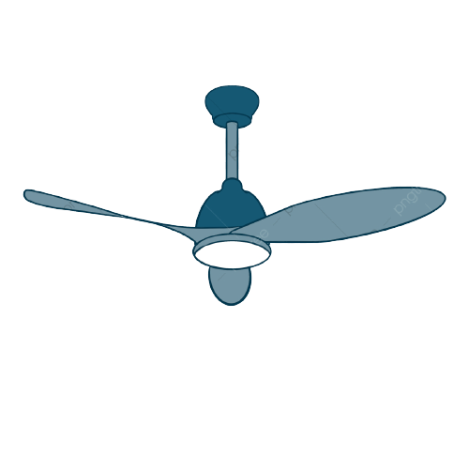



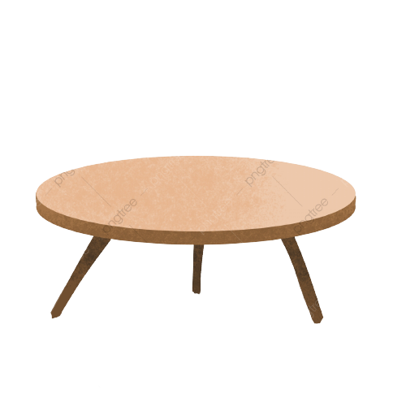

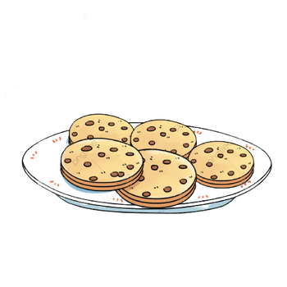

Slide 7


Slide 8


Slide 12


Slide 13


Slide 18


Slide 19












Trò chơi:
Khám phá rừng xanh

Slide 20



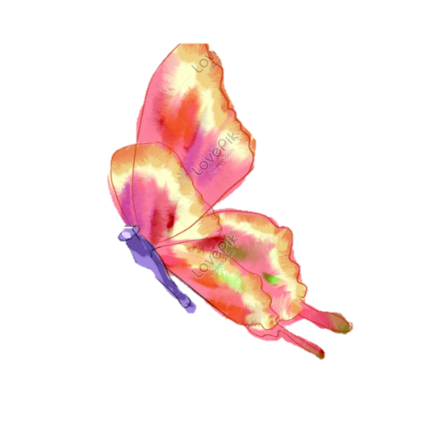

Chú bướm nào ở phía trên bạn Đoremon ?

Slide 21




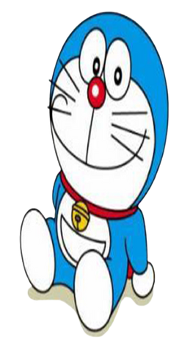



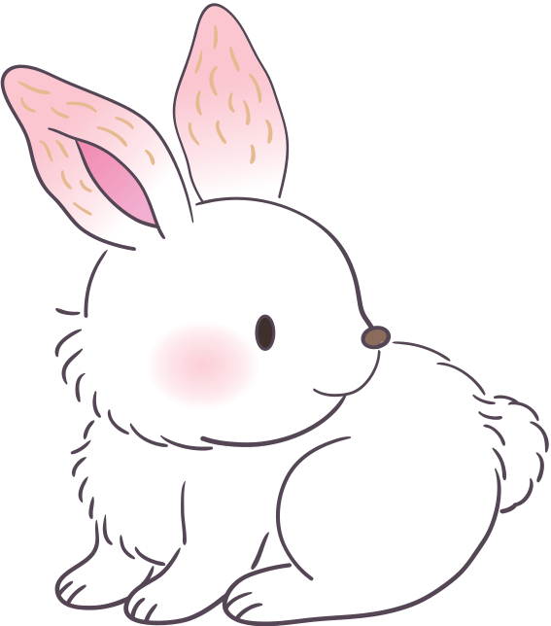


Con vật nào ở phía dưới Đôrêmon ?

Slide 22




Phía trước bạn Đôrêmon có gì ?

Slide 23



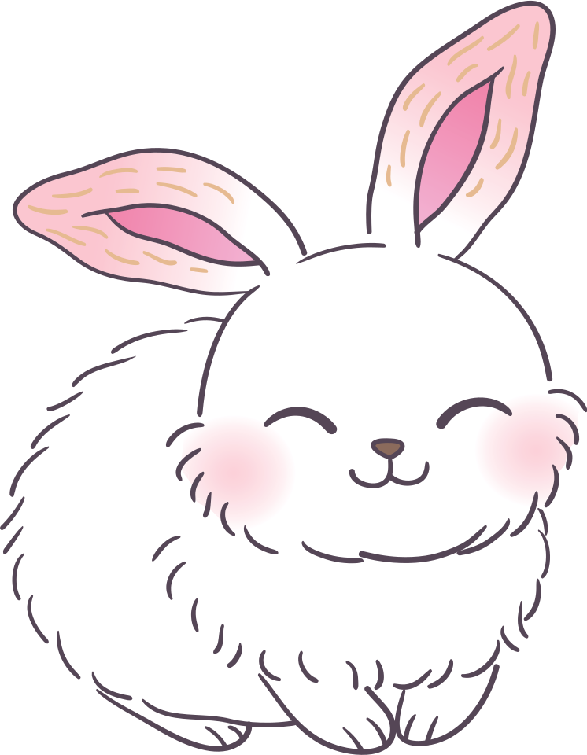
Phía sau bạn Đôrêmon có gì ?

Slide 24



Slide 25

Xác định phía trên,phía dưới,phía trước phía sau của người khác

Slide 26
Hẹn gặp lại các bé

